Slide 1
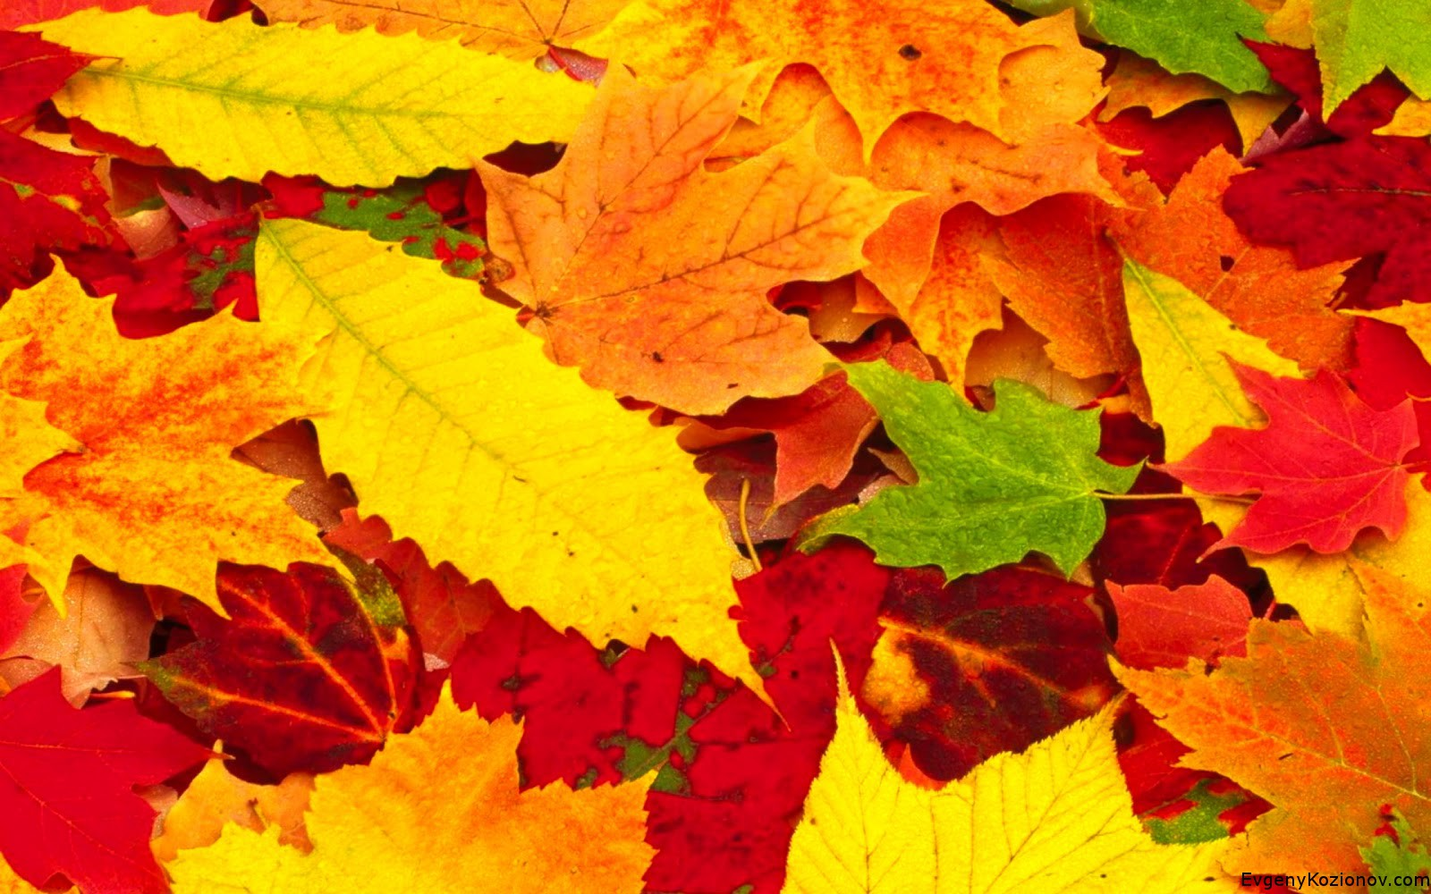
Золотая осень
Выполнила: старший воспитатель
МАДОУ « Д/с №45 «Космос» Фролова А.М.

Slide 2
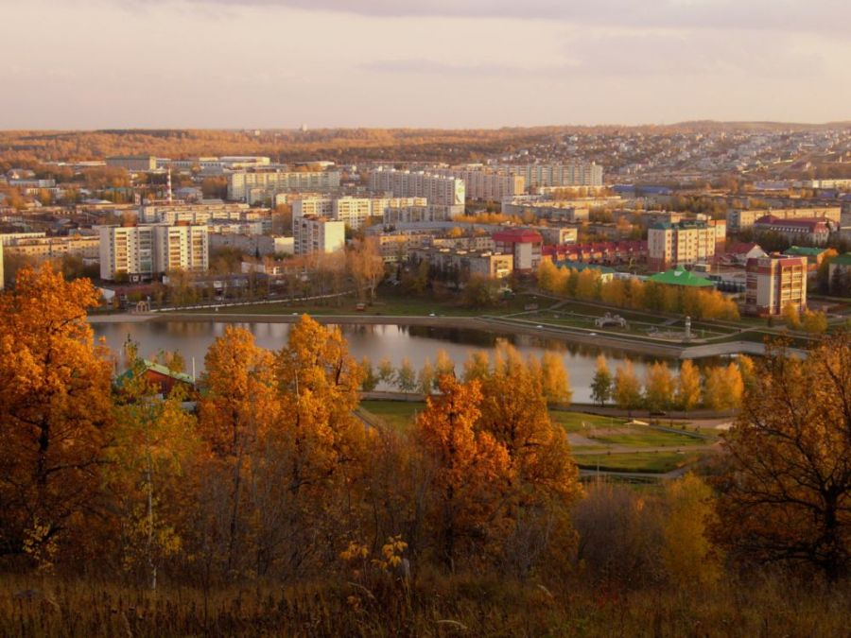
Посмотрите на эту картинку. Какая необычная природа!
Какие разноцветные листья – красные, желтые, оранжевые!
Почему все такое пестрое? Это значит, наступила осень!
Давайте познакомимся с этим временем года получше!

Slide 3
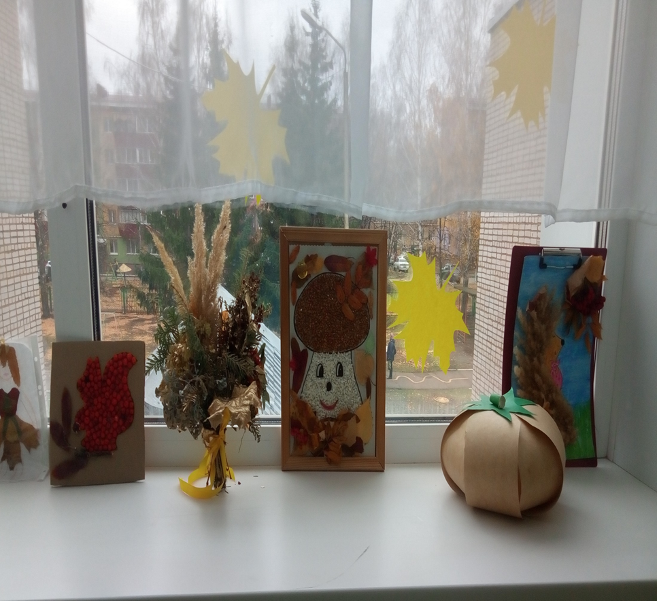
Листья меняют свой цвет потому, что с наступлением осени солнышко светит все меньше, и им не хватает солнечного света, чтобы оставаться зелеными.

Slide 4
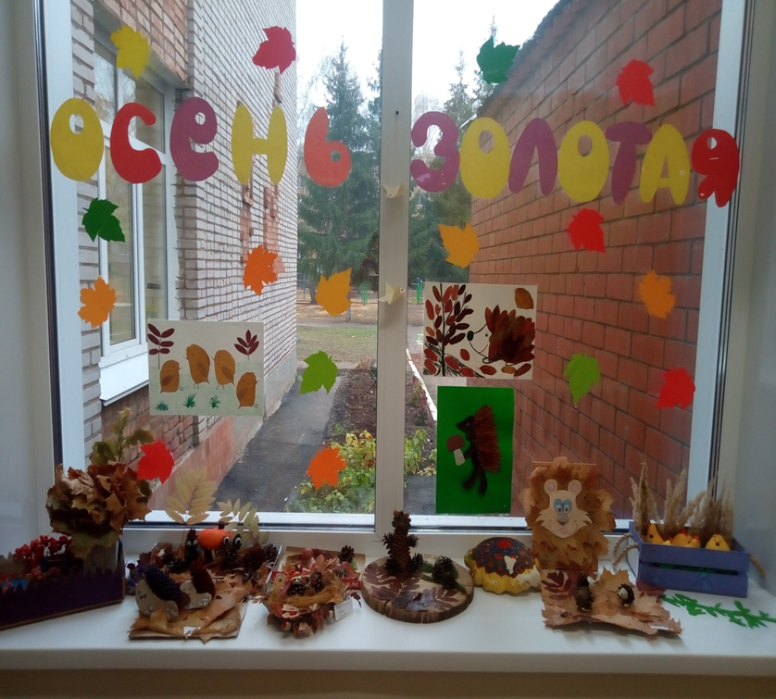
Лето кончилось, и вот
Осень золотая
Нас встречает у ворот
С щедрым урожаем.

Slide 5
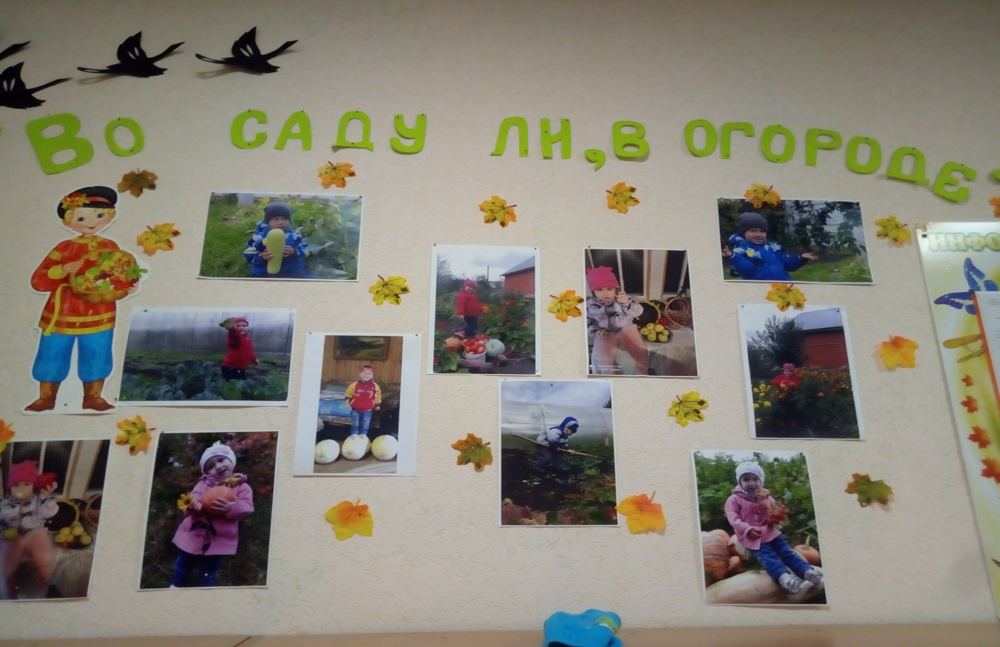
Наши помощники группы «Грибочки»

Slide 6
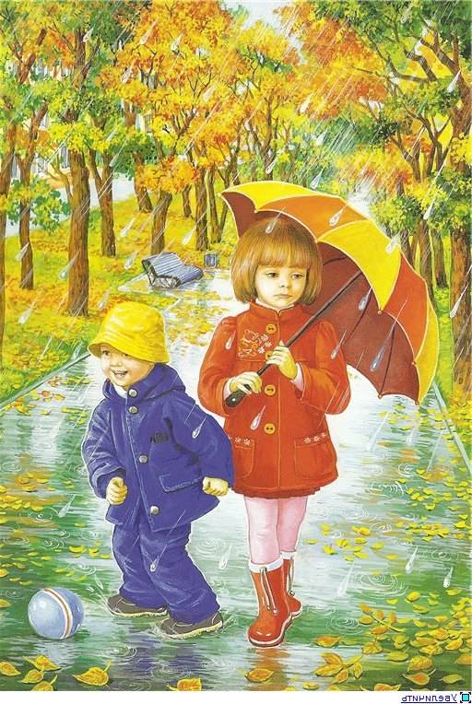
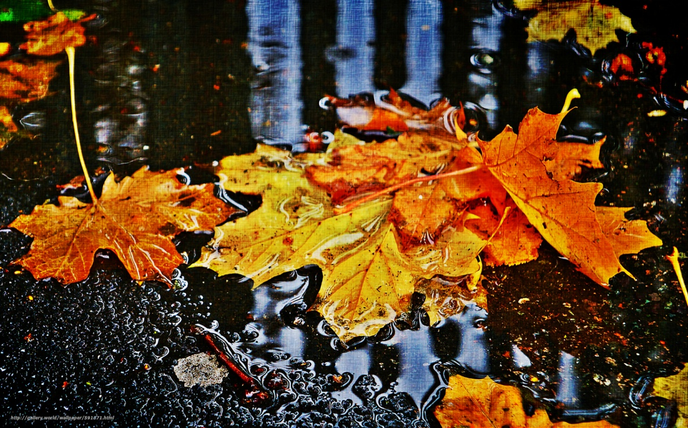
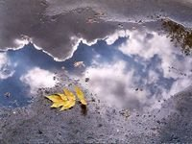
Осенью люди ходят под зонтиками, на улице много луж.

Slide 7
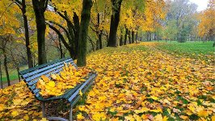
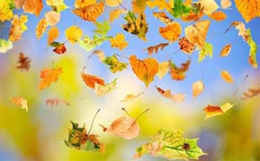
Порывы ветра срывают
с деревьев
желтые, багряные и
лиловые листья,
которые устилают землю
пестрым ковром.
Начинается пора листопада.
Листья осыпаются с деревьев и покрывают все вокруг.

